Slide 1



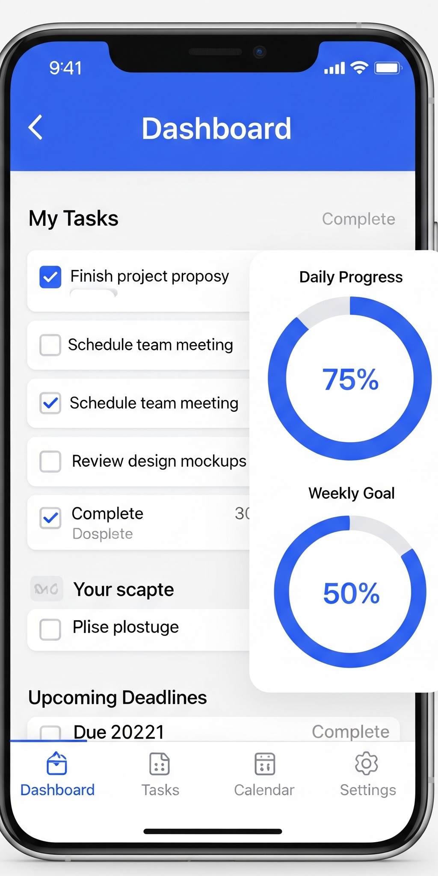

Mis Tareas
CURSO: Desarrollo de aplicaciones móviles II
DOCENTE: Yovani Quinteros
COORDINADOR: Onocuica Maza, Piero
INTEGRANTES:
Callata Mamani, Raquel
Perez Vasquez, Xiomara
Urbano Flores, Jean
© 2026 Cibertec | Mis Tareas

Slide 2
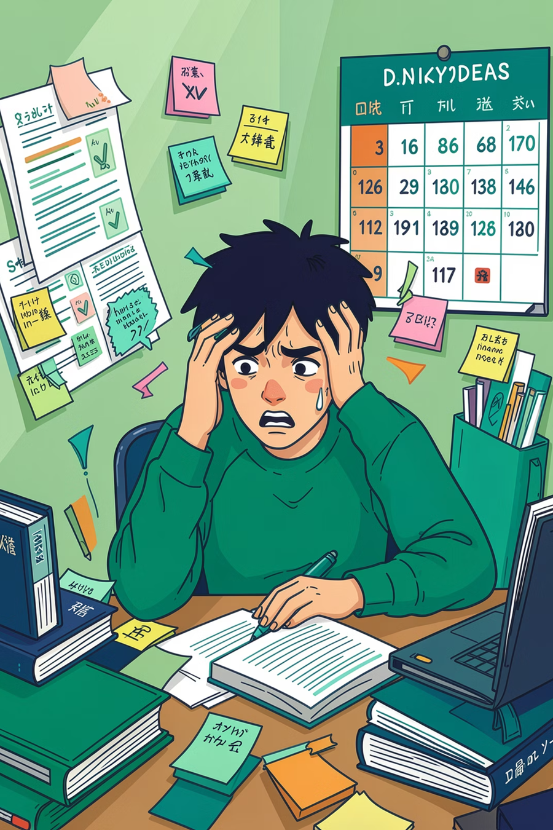
Problemática
Los estudiantes de Cibertec en ciclos avanzados deben gestionar varios cursos, proyectos grupales, exposiciones y entregas simultáneas.
Baja productividad y olvidos frecuentes
© 2026 Cibertec | Mis Tareas

Slide 3
Objetivos
Objetivo General:
Desarrollar una aplicación móvil iOS denominada “Mis Tareas”, que permita a estudiantes de Cibertec organizar y gestionar sus actividades académicas mediante registro, seguimiento y control de tareas, logrando mejorar su organización personal durante el ciclo académico 2026.
Objetivos Específicos:
Implementar un sistema de registro e inicio de sesión para que el usuario pueda acceder a su información personal de tareas.
Desarrollar un módulo de gestión de tareas que permita crear, visualizar, editar y eliminar actividades académicas.
Diseñar una interfaz intuitiva y amigable que permita al usuario gestionar sus tareas en menos de tres interacciones.

Slide 4
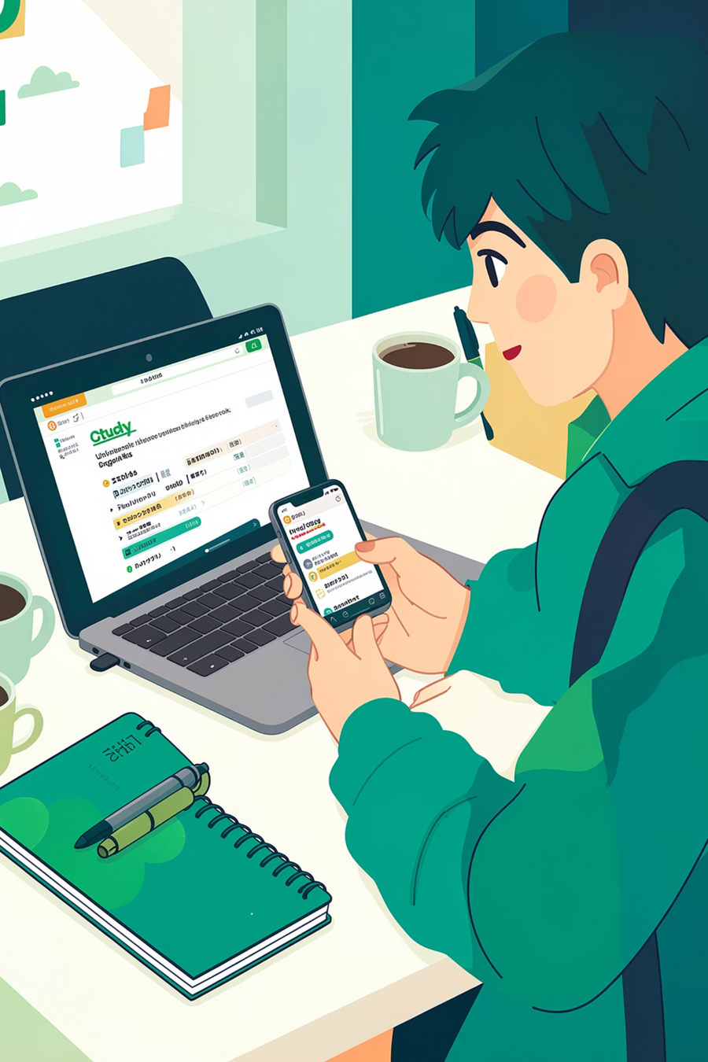
Solución
Aplicación iOS para estudiantes de Cibertec que gestionan múltiples cursos, proyectos y entregas semanales.
Interfaz Intuitiva: Simple y funcional
© 2026 Cibertec | Mis Tareas

Slide 5
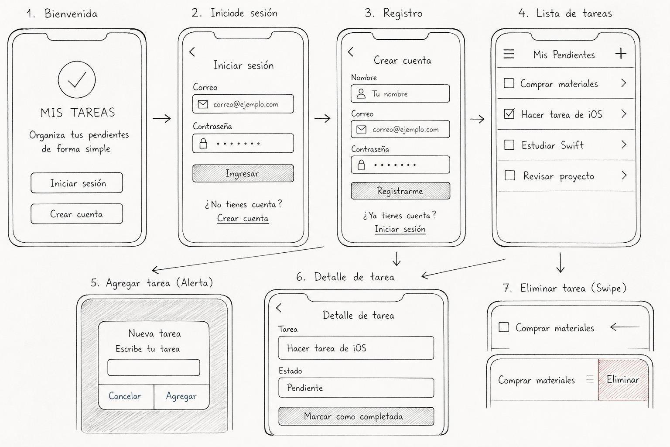
Wireframe

Slide 6
Mis Tareas
Es una aplicación móvil para iOS que centraliza todas las responsabilidades académicas del estudiante en un solo lugar.
Su flujo es simple e intuitivo: desde el registro hasta el seguimiento de cada entrega.
Cumple con los requisitos técnicos del curso: es una aplicación funcional en iOS que integra persistencia local con Core Data y consumo de servicios REST para sincronizar datos.

Slide 7




Funcionalidades
Cuenta
personal
Gestión de tareas
Marcas
completadas
Alertas
Registro e inicio de sesión para acceder a sus tareas desde cualquier dispositivo.
Crear, visualizar y eliminar tareas académicas con un gesto de swipe.
Seguimiento visual del progreso de cada actividad académica.
Notificaciones push para no olvidar fechas críticas de entrega.

Slide 8

Flujo de usuario
Pantalla Registro Lista Gestionar
El diseño prioriza la simplicidad: El estudiante accede a su información en menos de tres toques, sin fricciones ni pantallas innecesarias.

Slide 9
Beneficiarios
Beneficiarios Directos: Estudiantes de Cibertec, especialmente de sexto ciclo, que deben coordinar múltiples cursos, proyectos, avances y exposiciones de forma simultánea.
Beneficiarios Indirectos: Docentes y equipos de trabajo, ya que los estudiantes organizados cumplen sus entregas a tiempo, reduciendo retrabajos y mejorando la calidad académica general.

Slide 10
Conclusiones
El desarrollo de la aplicación “Mis Tareas” permitió demostrar que es posible mejorar la organización académica de los estudiantes mediante herramientas móviles simples, funcionales y adaptadas a su contexto.
Se logró implementar la mayoría de funcionalidades planteadas (70%), incluyendo registro de usuario, gestión de tareas y estados de seguimiento, cumpliendo con los requisitos técnicos del curso.
El uso de tecnologías como Swift, Core Data y servicios REST permitió desarrollar una solución escalable y alineada a estándares de desarrollo móvil en iOS.
© 2026 Cibertec | Mis Tareas

Slide 11
Recomendaciones
Implementar notificaciones push en tiempo real para alertar al usuario sobre fechas próximas de entrega.
Integrar la aplicación con plataformas académicas (como Canvas o Google Calendar) para centralizar aún más la gestión de actividades.
Mejorar la experiencia de usuario incorporando recordatorios inteligentes y estadísticas de productividad académica.
© 2026 Cibertec | Mis Tareas

Slide 12
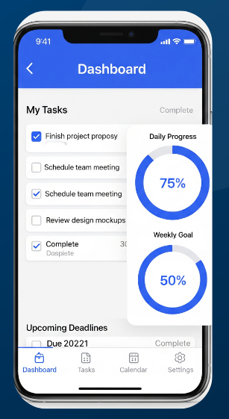
Muchas gracias
© 2026 Cibertec | Mis Tareas

